Slide 1
15-2
These materials are by the Kongki Ka Project and are made available to you under the terms of the Creative Commons Attribution ShareAlike license 4.0.
You have permission to share and redistribute these materials in any format and to make reasonable revisions and adaptations of this translation, provided that:
You include the above licence and source information.
If you redistribute these materials or create derivatives, you must distribute your contributions under the same license as the original.
The Holy Bible, Berean Standard Bible, BSB is produced in cooperation with Bible Hub, Discovery Bible, OpenBible.com, and the Berean Bible Translation Committee. This text of God's Word has been dedicated to the public domain.
Hindi text is from Free Bibles India. This translation is made available under the terms of a Creative Commons Attribution-ShareAlike 4.0 International License.
Notes:
ch

Slide 2
हन्ना ने शमूएल को प्रभु को सौंप दिया - 1 शमूएल 1, 2
This work is licensed under a Creative Commons Attribution-ShareAlike 4.0 International License

Slide 3
1 SAMUEL 1, 2
Hannah Gives Samuel to the Lord
1 शमूएल 1, 2
हन्ना ने शमूएल को प्रभु को सौंप दिया

Slide 4
हन्ना ने शमूएल को प्रभु को सौंप दिया - 1 शमूएल 1, 2

Slide 5
20So in the course of time, Hannah conceived and gave birth to a son. She named him Samuel, saying, “Because I have asked for him from the Lord.”
20 तब हन्ना गर्भवती हुई और समय पर उसके एक पुत्र हुआ, और उसका नाम शमूएलd रखा, क्योंकि वह कहने लगी, “मैंने यहोवा से माँगकर इसे पाया है।”

Slide 6
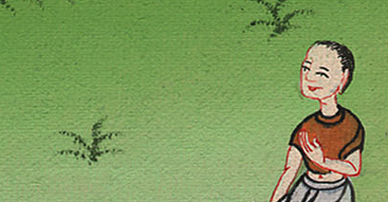
1 शमूएल 1:20

Slide 7
24When she had weaned him, she took him up with her, … to Yahweh’s house in Shiloh. The child was young.
24 जब उसने उसका दूध छुड़ाया तब वह उसको संग ले गई, और तीन बछड़े, और एपा भर आटा, और कुप्पी भर दाखमधु भी ले गई, और उस लड़के को शीलो में यहोवा के भवन में पहुँचा दिया; उस समय वह लड़का ही था।

Slide 8
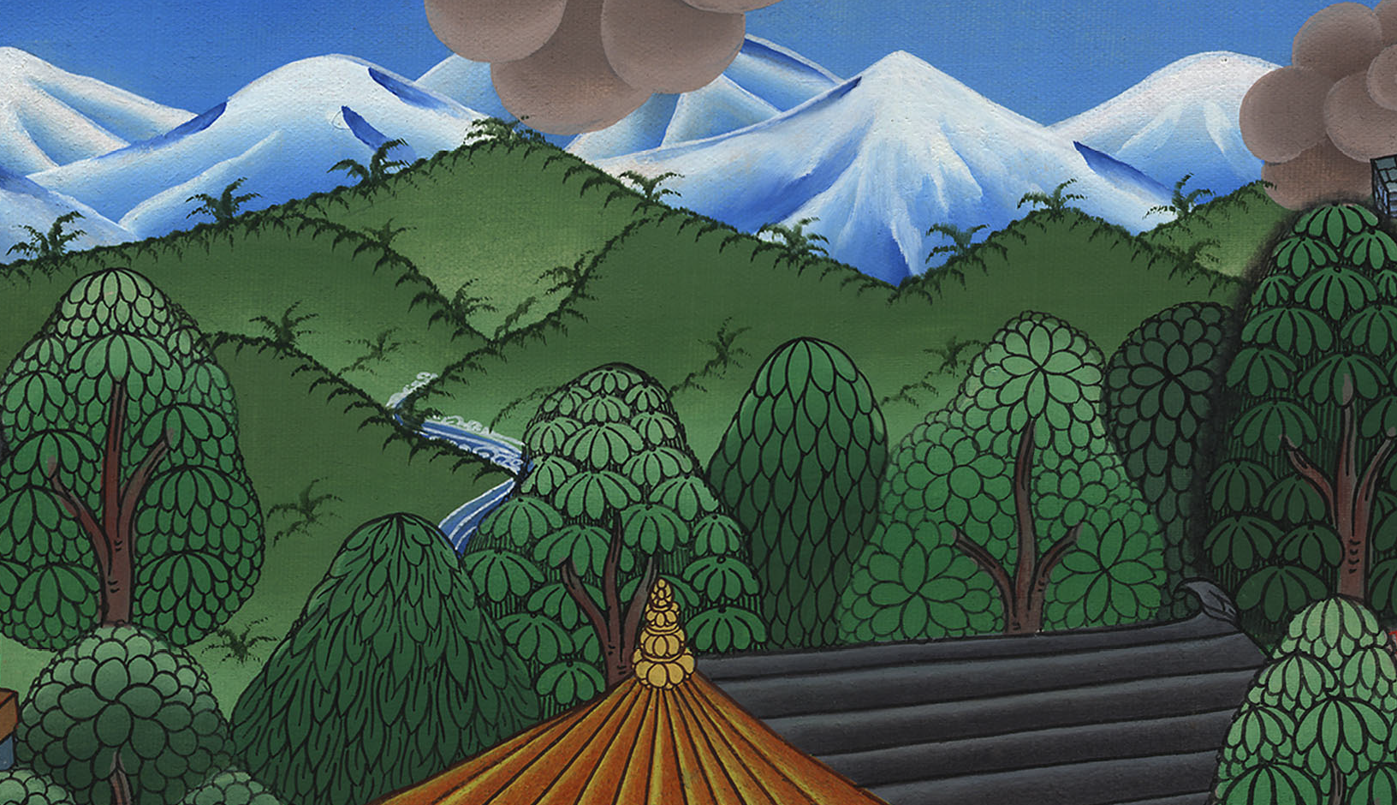
1 शमूएल 1:24

Slide 9
26“Please, my lord,” said Hannah, “as surely as you live, my lord, I am the woman who stood here beside you praying to the Lord.
26 तब हन्ना ने कहा, “हे मेरे प्रभु, तेरे जीवन की शपथ, हे मेरे प्रभु, मैं वही स्त्री हूँ जो तेरे पास यहीं खड़ी होकर यहोवा से प्रार्थना करती थी।

Slide 10
1 शमूएल 1:26

Slide 11
27I prayed for this boy, and since the Lord has granted me what I asked of Him,
27 यह वही बालक है जिसके लिये मैंने प्रार्थना की थी; और यहोवा ने मुझे मुँह माँगा वर दिया है।

Slide 12
1 शमूएल 1:27

Slide 13
28I now dedicate the boy to the Lord. For as long as he lives, he is dedicated to the Lord.”
So they worshiped the Lord the here.
28 इसलिए मैं भी उसे यहोवा को अर्पण कर देती हूँ; कि यह अपने जीवन भर यहोवा ही का बना रहे।” तब उसने वहीं यहोवा को दण्डवत् किया।

Slide 14
1 शमूएल 1:28

Slide 15
(Eli the priest had two sons who served in the temple. They did many sinful things)
(याजक एली के दो बेटे थे जो मन्दिर में सेवा करते थे। उन्होंने बहुत से पाप किये)

Slide 16
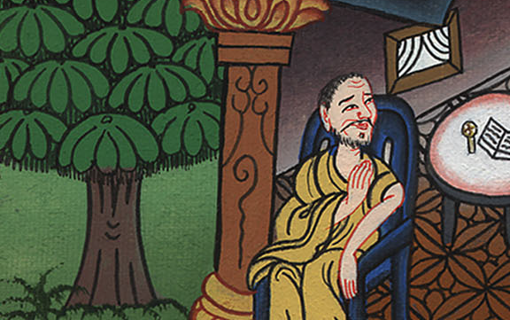

Slide 17
2:18Now Samuel was ministering before the Lord—a boy wearing a linen ephod.
2:18परन्तु शमूएल जो बालक था सनी का एपोदc पहने हुए यहोवा के सामने सेवा टहल किया करता था।

Slide 18
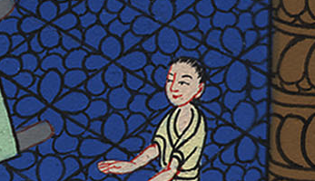
1 शमूएल 2:18

Slide 19
19Each year his mother would make him a little robe and bring it to him when she went with her husband to offer the annual sacrifice.
19 और उसकी माता प्रतिवर्ष उसके लिये एक छोटा सा बागा बनाकर जब अपने पति के संग प्रतिवर्ष की मेलबलि चढ़ाने आती थी तब बागे को उसके पास लाया करती थी।

Slide 20
1 शमूएल 2:19

Slide 21
21So the Lord attended to Hannah, and she conceived and gave birth to three sons and two daughters.
Meanwhile, the boy Samuel grew up in the presence of the Lord.
21 यहोवा ने हन्ना की सुधि ली, और वह गर्भवती हुई और उसके तीन बेटे और दो बेटियाँ उत्पन्न हुईं। और बालक शमूएल यहोवा के संग रहता हुआ बढ़ता गया।

Slide 22
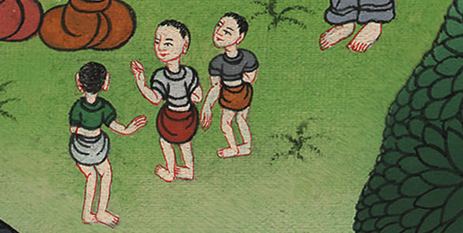
1 शमूएल 2:21

Slide 23
26And the boy Samuel continued to grow in stature and in favor with the Lord and with man.
26 परन्तु शमूएल बालक बढ़ता गया और यहोवा और मनुष्य दोनों उससे प्रसन्न रहते थे।

Slide 24
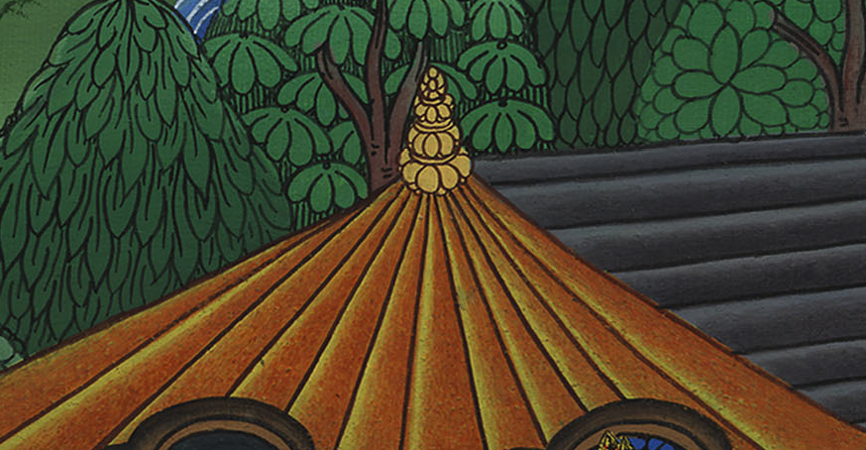
1 शमूएल 2:26

